Slide 1

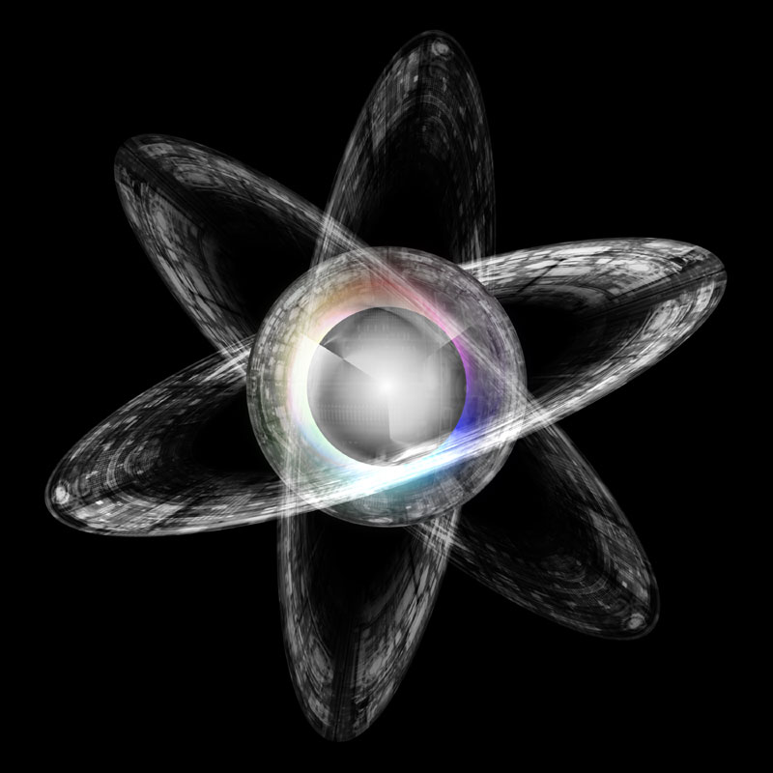
ATOM

Slide 2
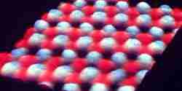
Svet atomov: slika atomov posneta s tunelskim elektronskim mikroskopom

Slide 3
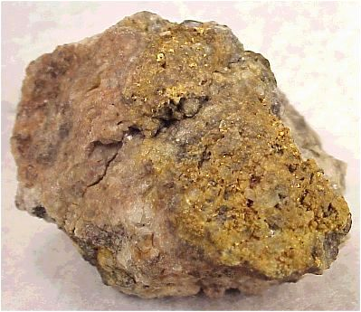
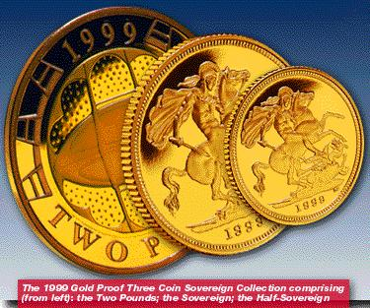
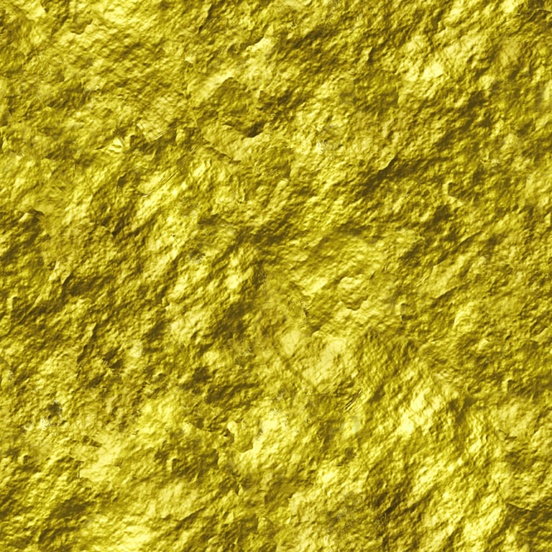
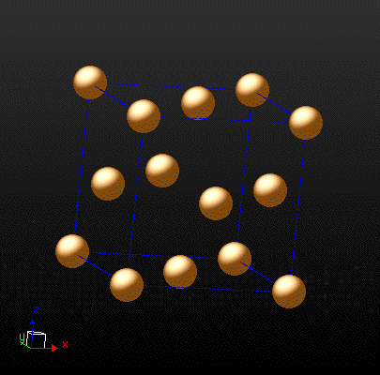

Slide 4

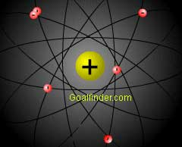
ZGRADBA ATOMA
atomsko jedro
elektronska ovojnica

Slide 5

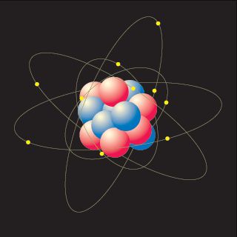
RAZPOREJENOST DELCEV
Atomsko jedro sestavljajo protoni in nevtroni.
V elektronski ovojnici so elektroni.

Slide 6
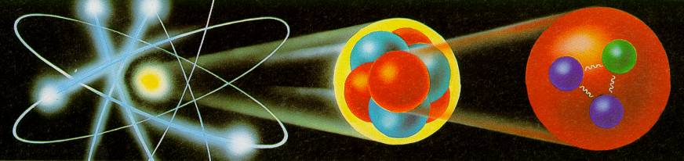
ZGRADBA JEDRA
p
n
p
n
p
n
PROTONI
NEVTRONI
KVARKI
P⁺
nº

Slide 7
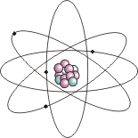
OPIS DELCEV
Atom je sestavljen
iz manjših delcev.
ELEKTRONI so
- nabiti.
PROTONI so
+ nabiti.
NEVTRONI so brez naboja.

Slide 8
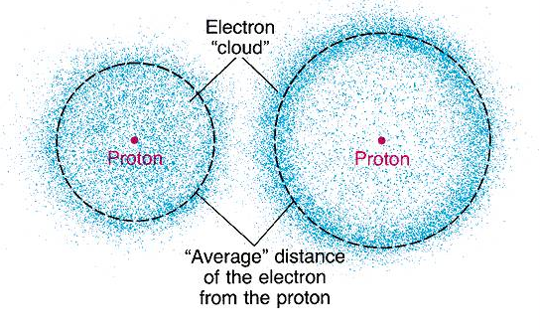
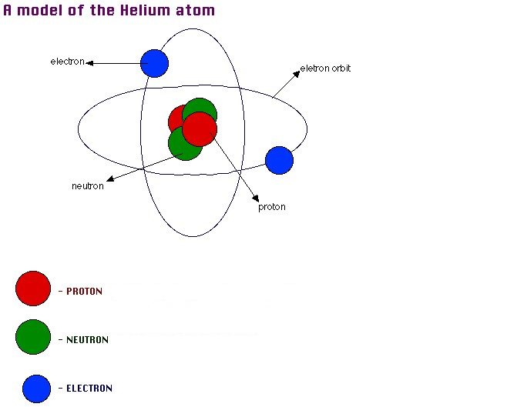
Običajno stanje
Vzburjeno stanje

Slide 9
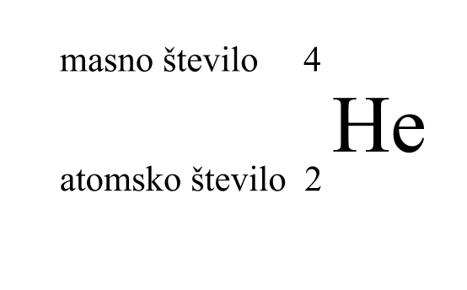
ATOMSKO ŠTEVILO
Proton ima maso 1.
Vsak element ima značilno število protonov.
Atomsko število ali vrstno število.

Slide 10

MASNO ŠTEVILO
Masa atoma je v jedru.
Proton ima maso 1.
Nevtron ima maso 1.
Vsota protonov in nevtronov je enaka masi jedra.
Masa jedra = masi atoma= masno število.

Slide 11
IZOTOPI

Slide 12
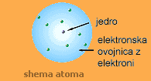
ZGRADBA ELEKTRONSKE OVOJNICE
Atom ima od 1 do 7 lupin.
Število elektronov po lupinah: 2, 8, 18, 32, 18, 8 in 2.
Pomen zunanjih e⁻!
Število zunanjih e⁻: od 1 do 8.

Slide 13
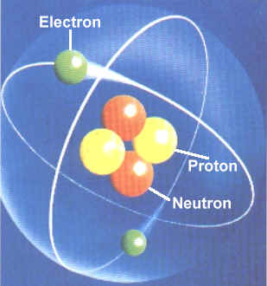
MASA ATOMA IN NABOJ ATOMA
Atom ima majhno maso, ravno tako delci, ki ga gradijo.
Maso atoma izražamo v atomskih masnih enotah.
Število pozitivnih in negativnih delcev je enako.
Zato je atom nevtralen.

Slide 14
KLJUČNI POJMI

Slide 15
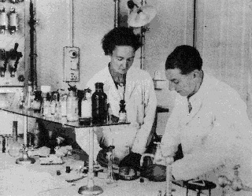
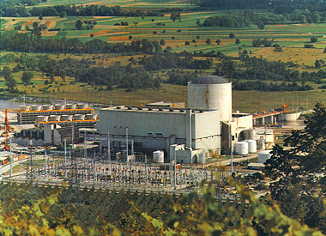
RADIOAKTIVNOST
Je sevanje, ki nastane pri razpadu atomskega jedra.
Marie in Piere Curie sta skupaj s henrijem Becquelom raziskovala radioaktivnost.
Uporaba radioaktivnosti:
v medicini
ugotavljanje starosti kamnin
pridobivanje električne energije

Slide 16

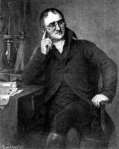
RAZVOJ ZNANOSTI IN ZGRADBA ATOMA
JOHN DALTON
Je uvedel pojem atom, kot delec snovi.

Slide 17
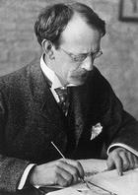
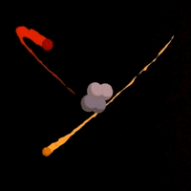
RAZVOJ ZNANOSTI IN ZGRADBA ATOMA
JOSEPH JOHN THOMSON
je odkril elektrone.
Dobil je Nobelovo nagrado za fiziko.

Slide 18
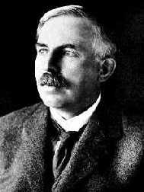
RAZVOJA ZNANOSTI IN ZGRADBA ATOMA
http://cwx.prenhall.com/petrucci/medialib/media_portfolio/text_images/006_RUTHERFORD.MOV
ERNEST RUTHERFORD
je predpostavil, da je vsa masa atoma zbrana v jedru, ki ima pozitiven naboj.

Slide 19
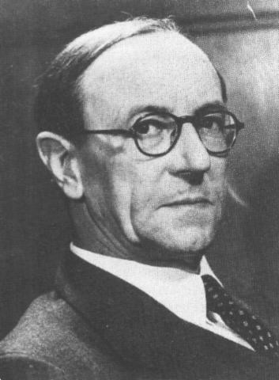
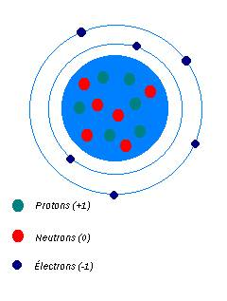
RAZVOJ ZNANOSTI IN ZGRADBA ATOMA
JAMES CHADWICK je odkril nevtron.

Slide 20
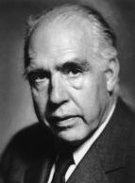
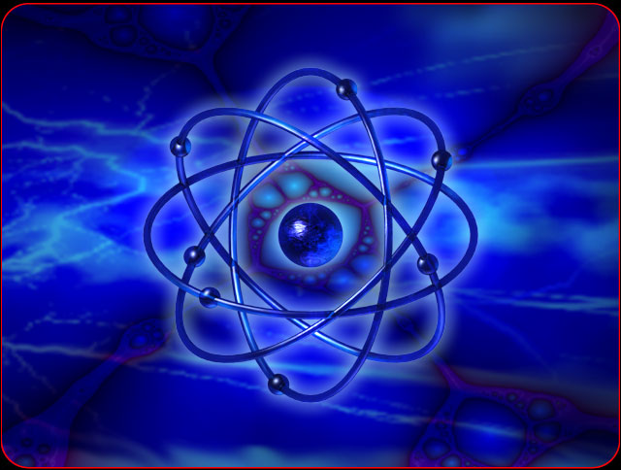
RAZVOJ ZNANOSTI IN ZGRADBA ATOMA
NIELS BOHR je predpostavil, da elektroni krožijo okoli jedra.

Slide 21
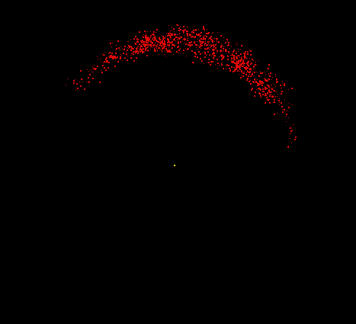
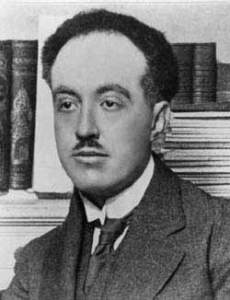
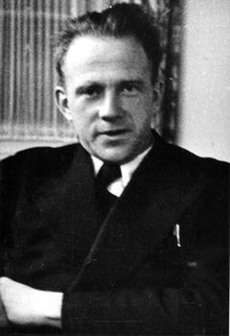
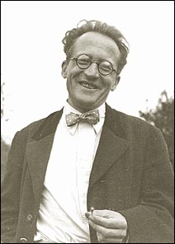
RAZVOJ ZNANOSTI IN ZGRADBA ATOMA
Sodoben model atoma je nastal po odkritjih.
WERNER HEISENBERG
ERWIN SHRÖDINGER
LOUIS DE BROGLIE

Slide 22
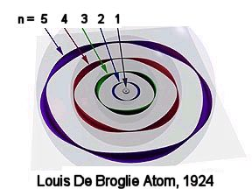
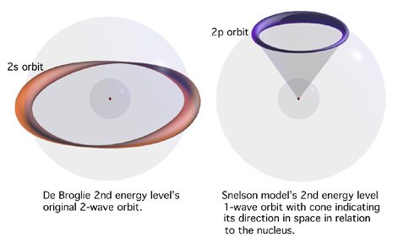
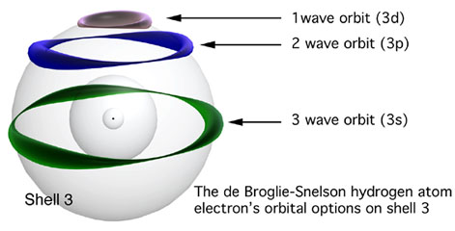

Slide 23
http://www.minerals.net/mineral/elements/gold/gold1.htm
http://www.24carat.co.uk/goldcoinsets.html
http://www.pixelpoke.com/pages/btn_gold.htm
http://www.gly.uga.edu/schroeder/geol3010/3010lecture08.html
http://domino.research.ibm.com/comm/pr.nsf/pages/rscd.sub-a-picd.html
http://goalfinder.com/articles.asp
http://www.howstuffworks.com/atom6.htm
http://www.sp.uconn.edu/~terry/images/mols/atomfig1.html
http://www.animationfactory.com/en/search/index.mc?cid=E1J&q=CHEMISTRY
serc.carleton.edu/.../atom-with-electrons.gif
www.icjt.org/tech/razstava/zgrazstava/c15.html
www.minet.si/sola/slovarcek.php?section=2&id=3
www.icjt.org/tech/predavanja/predavanja.htm
www.chemheritage.org/explore/matter-dalton.html
nobelprize.org
www.acienciasgalilei.com/biograf0.htm
www.antonine-education.co.uk/.../topic_1.htm
wwwlapp.in2p3.fr/neutrinos/anhistory.html
www.meta-library.net/physgloss/bohr-body.html
www.chemsoc.org/timeline/pages/1913.html
www.deutsches-museum-bonn.de/.../default.html
www.ph.qmul.ac.uk/~phy319/lectures/lect2002.html
www.spaceandmotion.com/quantum-theory-de-brog...
http://www.kennethsnelson.net/circ_sph
http://blazelabs.com/f-p-prop.asp
careo.elearning.ubc.ca/cgi-bin/wiki.pl?action...
http://www.marymount.k12.ny.us/marynet/studentresources/summercamp/htm/index.htm
http://www.onlinekunst.de/september/12_09_JoliotCurie

